Slide 1
Notify.js

Slide 2
Todos os direitos
Fontes: https://notifyjs.jpillora.com/
Tradução: Thiago dos Santos
Lista de estilos
Bootstrap
metro

Slide 3

Exemplo
$.notify("Hello World");
Sumário
Notify.js é um plugin jQuery para fornecer notificações simples, mas totalmente personalizáveis. Os trechos de código javascript nesta documentação com a borda verde podem ser executados clicando neles.

Slide 4

Uso básico
Exemplo
$(".elem-demo").notify("Hello Box");
Notificações de elemento
Você pode colocar notificações em qualquer elemento:

Slide 5
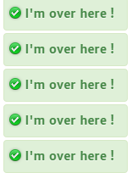
Uso básico
Exemplos
$.notify("I'm over here !");
Notificações globais
Se você não especificar um elemento, a notificação aparecerá no canto superior esquerdo (a menos que você especifique uma posição diferente - consulte Posicionamento)

Slide 6
Uso básico
Exemplos
Success
$.notify("Access granted", "success");
Info
$.notify("Do not press this button", "info");
Warning
$.notify("Warning: Self-destruct in 3.. 2..", "warn");
Error
$.notify("BOOM!", "error");
Note: This page has set the default class to"success" with$.notify.defaults({ className: "success" });.
Estilos de notificação
Cada estilo pode definir um conjunto de classes a serem usadas para substituir a notificação. A versão pré-empacotada inclui um estilo de notificação de inicialização (veja mais abaixo em Estilo). Essas classes incluem:

Slide 7
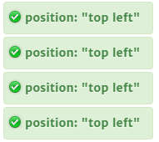
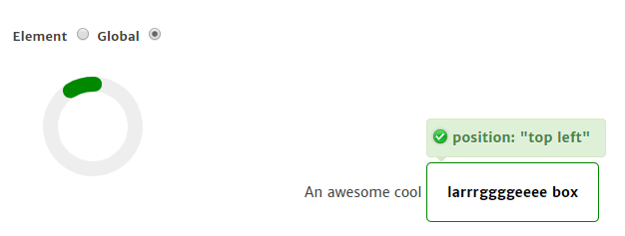
Posicionamento
Exemplos
Use esta ferramenta de posicionamento para ver todas as combinações possíveis de posições.
$(".pos-demo").notify( "I'm to the right of this box", { position:"right" } );
A opção string de posição é usada para descrever o alinhamento vertical e horizontal. As notificações de elemento e as notificações globais podem ser reposicionadas verticalmente em: "superior", "central" ou "inferior" e reposicionadas horizontalmente em: "esquerda", "central" ou "direita". Se não fornecermos uma opção de posição, os alinhamentos padrão serão definidos nas configurações padrão: globalPosition e elementPosition. Quando apenas um alinhamento é fornecido, o alinhamento vertical é o meio e o alinhamento horizontal é o centro.

Slide 8
API
$.notify( string|object, [ options ])
string|object - global notification data options - an options object or class name string
$.notify( element, string|object, [ options ])
element - a jquery element string|object - element notification data options - an options object or class name string
O QUE É UMA API
Uma API (Application Programming Interface) é um conjunto de comandos, funções, protocolos e objetos que os programadores podem usar para criar softwares ou interagir com sistemas externos. Ela fornece aos desenvolvedores comandos para executar operações comuns para que eles não tenham que escrever um código do zero.
$( selector ).notify( string|object, [ options ])
selector - jquery selector string|object - element notification data options - an options object or class name string
$.notify.addStyle( styleName, styleDefinition )
styleName - string (the style option references this name) styleDefinition - style definition object (see Styling below)
$.notify.defaults( options )
options - an options object (updates the defaults listed below)

Slide 9
Opções
{
// whether to hide the notification on click
clickToHide: true,
// whether to auto-hide the notification
autoHide: true,
// if autoHide, hide after milliseconds
autoHideDelay: 5000,
// show the arrow pointing at the element
arrowShow: true,
// arrow size in pixels
arrowSize: 5,
// position defines the notification position though uses the defaults below
position: '...’,
// default positions
elementPosition: 'bottom left', globalPosition: 'top right’,
// default style style: 'bootstrap’,
// default class (string or [string])
className: 'error’,
// show animation
showAnimation: 'slideDown’,
// show animation duration
showDuration: 400,
// hide animation
hideAnimation: 'slideUp’,
// hide animation duration
hideDuration: 200,
// padding between element and notification
gap: 2
} z
O objeto de opções listado acima está no formulário abaixo. Este objeto abaixo é o real usado para verificar a validade das opções e definir os padrões.

Slide 10
Guia de estilo personalizado
{
//required html representing each notification
html: "",
//optional object to be converted to css
classes: {
<className>: { <propertyName>: <value>
},
<className>: {
...
},
...
},
//optional css to be inserted onto the page
css: "“
}
Você pode adicionar seus próprios estilos ao Notify.js com o método $ .notify.addStyle. Veja API.
Os objetos de definição de estilo estão no formato:

Slide 11
Guia de estilo personalizado
html - Se você possui apenas um elemento HTML que precisa modificar por notificação, deve atribuir a esse elemento um atributo de data-notify-text ou data-notify-html. Use data-notify-html se desejar exibir HTML arbitrário dentro da notificação; caso contrário, use data-notify-text, pois é mais seguro.
Caso contrário, se você desejar modificar vários elementos HTML por notificação, precisará atribuir a cada elemento um dos dois atributos acima, além de um valor. Para um exemplo disso, consulte o Exemplo avançado abaixo.
classes - Este objeto será usado para construir css. Ele deve estar no formato descrito acima e há um exemplo abaixo.
css - Essa string é simplesmente css bruto. Use essa propriedade se desejar manter sua definição de estilo dentro de seus arquivos js.
Convenção de nomenclatura de classe
Quando cada notificação é construída, seu contêiner (o elemento mais externo definido no seu estilo html) aplicará automaticamente a classe:

Slide 12
Guia de estilo personalizado
Exemplo Simples
Se você definir o estilo:
Ao executar esse código, o objeto de classes neste exemplo será convertido no seguinte css:
Você pode confirmar isso agora inspecionando o DOM (procure o elemento de estilo marcado na cabeça)
Agora você pode usar seu novo estilo com:
$.notify.addStyle('happyblue', {
html: "<div>☺<span data-notify-text/>☺</div>",
classes: {
base: {
"white-space": "nowrap",
"background-color": "lightblue",
"padding": "5px"
},
superblue: { "color": "white",
"background-color": "blue"
}
}
});
notifyjs- <nome do estilo> -base
Quando você usa a opção de nome da classe (className), a classe:
notifyjs- <nome do estilo> - <nome da classe>
Serão aplicados. Portanto, se você definir seus estilos em um arquivo CSS externo ou na propriedade css do estilo, deverá definir suas regras CSS usando esta convenção de nomenclatura.
.notifyjs-happyblue-base {
white-space: nowrap;
background-color: lightblue;
padding: 5px;
} .notifyjs-happyblue-superblue {
color: white;
background-color: blue;
}

Slide 13

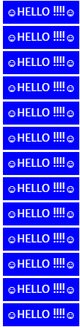
Guia de estilo personalizado
$.notify('hello !!', { style: 'happyblue' });
$.notify('HELLO !!!!', { style: 'happyblue', className: 'superblue' });
Você pode confirmar isso agora inspecionando o DOM (procure o elemento de estilo marcado na cabeça)
Agora você pode usar seu novo estilo com:
e você pode usar a classe superblue com:

Slide 14
Exemplo Avançado
//add a new style 'foo’
$.notify.addStyle('foo', {
html:
"<div>" +
"<div class='clearfix'>" +
"<div class='title' data-notify-html='title'/>" +
"<div class='buttons'>" + "<button class='no'>Cancel</button>“ +
"<button class='yes' data-notify-text='button'></button>" +
"</div>" + "</div>" + "</div>" });
//listen for click events from this style
$(document).on('click', '.notifyjs-foo-base .no', function() {
//programmatically trigger propogating hide event
$(this).trigger('notify-hide’);
});
$(document).on('click', '.notifyjs-foo-base .yes', function() {
//show button text
alert($(this).text() + " clicked!");
//hide notification
$(this).trigger('notify-hide’);
});
Digamos que você queira usar botões nas suas notificações, então você pode fazer algo como:

Slide 15
Exemplo Avançado
.notifyjs-foo-base {
opacity: 0.85;
width: 200px;
background: #F5F5F5;
padding: 5px;
border-radius: 10px;
}
.notifyjs-foo-base .title {
width: 100px;
float: left; margin: 10px 0 0 10px;
text-align: right;
}
.notifyjs-foo-base .buttons {
width: 70px;
float: right;
font-size: 9px;
padding: 5px;
margin: 2px;
}
.notifyjs-foo-base button {
font-size: 9px;
padding: 5px;
margin: 2px;
width: 60px;
}
Observe que não há propriedade de classes definida acima. Como o CSS neste exemplo não é trivial, usaremos um arquivo CSS externo:
Nota: você também pode converter esse código CSS em uma string JavaScript e usá-lo com a propriedade css. Não é muito legível, embora seja melhor para distribuição.

Slide 16
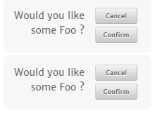
Exemplo Avançado
$.notify({
title: 'Would you like some Foo ?’,
button: 'Confirm’
}, {
style: 'foo’,
autoHide: false,
clickToHide: false
});
Agora você pode usar este estilo com:

Slide 17
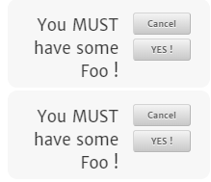
Exemplo Extra
var h5 = $("<h5/>").append("You MUST have some Foo !")
$.notify({
title: h5,
button: 'YES !’
}, {
style: 'foo’,
autoHide: false,
clickToHide: false
});
Se o uso dos métodos acima ainda não fornecer o que você precisa, pode passar os objetos jQuery diretamente para a notificação (desde que o elemento tenha o atributo data-notify-html):

Slide 18
Contribuindo com mais estilos
Para iniciar as pessoas com algumas idéias de estilos, confira este post em vários estilos de Growl.
Nota: Se você deseja contribuir com a biblioteca corrigindo erros ou adicionando recursos, consulte a pasta src. Além disso, a fonte está no CoffeeScript, no entanto, novos estilos podem ser JavaScript ou CoffeeScript. Estou usando o Grunt para compilar, minificar e concatenar as compilações. Você pode fazer isso com:
Fork https://github.com/notifyjs/notifyjs
cd notifyjs
npm install -g grunt-cli
npm install
Grunt
Pull-request
Contribuir com mais estilos é fácil!
Clique neste link
Entre no GitHub (se você ainda não tiver)
Clique em 'Fork'
Digite seu novo estilo
Clique em 'Confirmar novo arquivo'
Clique em 'Enviar solicitação de recebimento'!

